Slide 1


ZÁKLADNÍ ŠKOLA OLOMOUC
příspěvková organizace
MOZARTOVA 48, 779 00 OLOMOUC
tel.: 585 427 142, 775 116 442; fax: 585 422 713
email: kundrum@centrum.cz; www.zs-mozartova.cz
Projekt: ŠKOLA RADOSTI, ŠKOLA KVALITY
Registrační číslo projektu: CZ.1.07/1.4.00/21.3688
EU PENÍZE ŠKOLÁM
Operační program Vzdělávání pro konkurenceschopnost

Slide 2
ZÁKLADNÍ ŠKOLA OLOMOUC
příspěvková organizace
MOZARTOVA 48, 779 00 OLOMOUC
tel.: 585 427 142, 775 116 442; fax: 585 422 713
email: kundrum@centrum.cz; www.zs-mozartova.cz
Autor: | Mgr. Johana Hřivnová
Vzdělávací oblast: | Jazyk a jazyková komunikace
Vzdělávací obor: | Český jazyk
Vzdělávací předmět: | Český jazyk
Ročník: | 9.
Tematická oblast: | Literatura 19. a 20. století
Téma hodiny: | Karel Čapek 1
Označení DUM: | VY_32_INOVACE_36.08.HRI.CJ.9
Vytvořeno: | 10. 1. 2014

Slide 3

Karel Čapek
Obr.1
Notes:
http://commons.wikimedia.org/wiki/File:Karel_Capek_1925_cartoon.jpg?uselang=cs – obr.1 (6.1.2014)

Slide 4
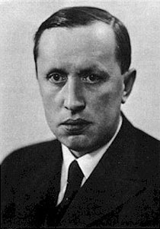

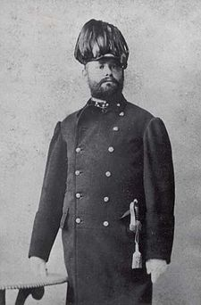
Karel Čapek se narodil 9.ledna 1890 v Malých
Svatoňovicích.
Obr.3
Obr.2
Od dětství se tříbí jeho talent v pozorování přírody
a prostých lidí, které poznával prostřednictvím
svého otce – vesnického lékaře.
Antonín Čapek
Obr.4
Notes:
http://commons.wikimedia.org/wiki/File:Karel-capek.jpg – obr.2 (10.1.2014)
http://cs.wikipedia.org/wiki/Soubor:Male_Svatonovice_CoA_CZ.svg – obr.3 (10.1.2014)
http://commons.wikimedia.org/wiki/File:Anton%C3%ADn_%C4%8Capek.jpg –obr.4 (10.1.2014)

Slide 5
Po studiích Hradci Králové, Brně a Praze vystudoval filozofii v Praze
a tomuto oboru věnoval i jednu ze svých prací:
Pragmatismus čili Filozofie praktického života
Studoval i v Berlíně či Paříži.
Po ukončení studií působil jako vychovatel ve šlechtické rodině, brzy
však přešel k novinařině.

Slide 6
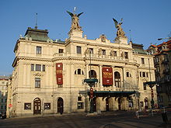
V letech 1921 – 1923 byl dramaturgem i režisérem
Vinohradského divadla.
Obr.5
PEN klub - byl jeho prvním předsedou.
Jde o celosvětové sdružení spisovatelů, které bylo založeno 5.října 1921
v Londýně.
Cíle klubu:
Rozvíjet intelektuální spolupráci a porozumění mezi
spisovateli.
Vytvořit celosvětové společenství spisovatelů, kteří budou
klást důraz na klíčovou roli literatury při rozvoji světové
kultury.
Bránit literaturu proti mnohým hrozbám, které proti ní
dnešní svět staví.
Notes:
http://commons.wikimedia.org/wiki/File:Divadlo_na_Vinohradech.JPG – obr.5 (10.1.2014)

Slide 7
poets
playwrights
editors
essayists
novelists
básníci
dramatici
vydavatelé
esejisté
romanopisci
P E N

Slide 8
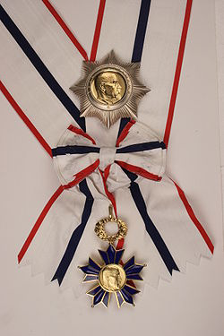
ZAJÍMAVOSTI
V roce 1995 mu byl „im memoriam“propůjčen Řád T.G.Masaryka.
Nejvyšší státní vyznamenání prezidenta České republiky.
Prezident je uděluje nebo propůjčuje osobám, které se vynikajícím
způsobem zasloužily o rozvoj demokracie, humanity a lidských práv.
Obr.6
Notes:
http://commons.wikimedia.org/wiki/File:%C5%98%C3%A1d_masaryka.jpg – obr.6 (10.1.2014)

Slide 9
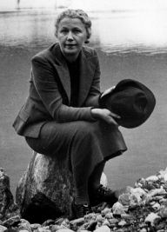
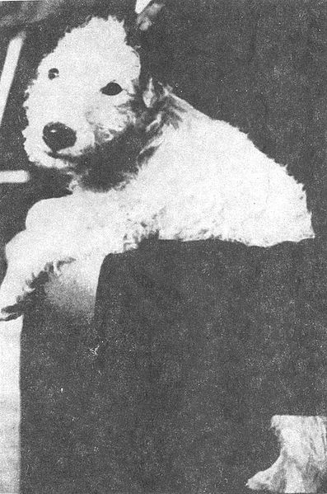
Čapek byl mimořádně dobrým fotografem –známé jsou jeho fotografie
v Dášeňce – fotografie známých osobností (i prezident T.G.Masaryk).
Byl autorem nejprodávanější fotografické publikace období první
republiky.
Obr.7
Obr.8
Olga Scheinpflugová
Dášeňka
Notes:
http://commons.wikimedia.org/wiki/File:Olga_Scheinpflugova_by_Karel_Capek.jpg – obr.7 (10.1.2014)
http://commons.wikimedia.org/wiki/File:Dasenka-15.jpg – obr.8 (10.1.2014)

Slide 10
ROBOT
Autorství slova robot, které se rozšířilo s divadelní hrou R.U.R., bylo
připisováno Karlovi. Pravda je ale taková, že toto slovo vymyslel jeho
bratr Josef. Karel chtěl roboty původně nazvat „laboři“.
Slovo je robot je slovanského původu a vzniklo ze slovesa robotovat.
Karel Čapek byl celkem 7x nominován na Nobelovu cenu za literaturu ( v letech 1932 – 1938).

Slide 11
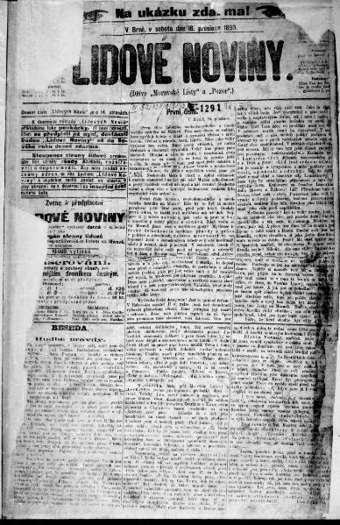
NOVINAŘINA
Od roku 1920 pracoval v redakci Lidových novin
a sám přispěl k rozvoji žurnalistických žánrů – vytvářel
typ krátké novinářské prózy aktuálně
zaměřené = SLOUPEK.
Obr.9
Vedle fejetonů a reportáží dospěl i k nové formě krátké
povídky = PODPOVÍDKY.
Smlouvy jsou k tomu, aby je plnili slabší.…v zájmu míru zakročili se vší energií proti napadenému.
Pro věc míru není žádná cizí oběť dost veliká.
Není to tak zlé: Neprodali nás, vydali nás zadarmo.
Bajky a podpovídky
Reakce na aktuální politickou situaci v roce 1938.
Notes:
http://cs.wikipedia.org/wiki/Soubor:Lidov%C3%A9_noviny,_1893-12-16,_title_page.djvu – obr.9 (10.1.2014)

Slide 12
TVORBA
Karel Čapek vstupoval do literatury spolu s bratrem Josefem.
V autorské spolupráci napsali knihy drobných próz a básnických
postřehů ze života:
Krakonošova zahrada
Zářivé hlubiny
Ze života hmyzu
Adam Stvořitel
Samostatné práce začínají prózami:
Boží muka
Trapné povídky

Slide 13
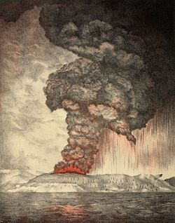
PRÓZA
Továrna na absolutno -
první utopistický román, který byl poprvé
vydán v roce 1922. Původně však dílo
vycházelo na pokračování v Lidových
novinách ve formě fejetonů.
Utopie – žánr, který líčí společenské
poměry v pomyslné zemi.
Fejeton – kratší žurnalistický útvar,
který poutavě a vtipně popisuje zajímavý námět.
Za zakladatele českého fejetonu je považován Jan Neruda.
Krakatit -
román s utopickou tematikou. Než začal Čapek tento
román psát, studoval materiály týkající se odborných
termínů z fyziky a chemie.
Název třaskaviny, kterou hlavní hrdina v knize vynalezl
– krakatit – odvodil od jména indonéské sopky Krakatoe.
Objevují se zde autobiografické prvky – postava
venkovského lékaře – Čapkův otec.
Obr.10
Notes:
http://commons.wikimedia.org/wiki/File:Krakatoa_eruption_lithograph.jpg – obr.10 (10.1.2014)

Slide 14
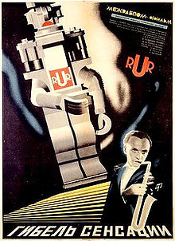

R.U.R. -
celosvětově známé drama, které napsal v roce 1920.
V tomto díle vytvořil utopickou podobu současného světa.
Zkratka názvu knihy znamená Rossums Univerzal Robots.
Obr. 11
Obr. 12
Setkáváme se zde s prvky sci-fi.
Hra byla přeložena do 30 jazyků.
Notes:
http://cs.wikipedia.org/wiki/Soubor:Gibel_sensatsii_RUR.jpg – obr.11 (10.1.2014)
http://cs.wikipedia.org/wiki/Soubor:R.U.R._by_Karel_%C4%8Capek_1939.jpg – obr.12 (10.1.2014)

Slide 15
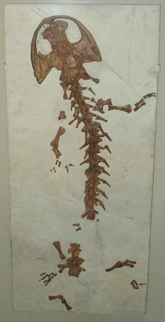
VÁLKA S MLOKY
Román, který byl poprvé vydán na pokračování v
Lidových novinách.
Varování před hrozícím nebezpečím fašismu.
Dochází k objevu velice inteligentních mloků, kteří představují
levnou pracovní sílu. Mloci však „přerostou lidem přes hlavu“
a pomocí trhavin ukrajují lidem pevninu, aby získali svůj životní
prostor.
Karel Čapek o románu: „Není to utopie, nýbrž
dnešek. Není to spekulace o čemsi budoucím,
nýbrž zrcadlení toho, co jest a prostřed čeho
žijeme. Nemohu si pomoci, ale literatura, která se
nestará o skutečnost a o to, co se opravdu děje se světem,
taková literatura není můj případ. (1936)
Obr. 13
Notes:
http://cs.wikipedia.org/wiki/Soubor:Andrias_scheuchzeri_1.JPG – obr.13 (10.1.2014)

Slide 16
Bílá nemoc
Bílá nemoc je divadelní hra-drama Karla Čapka z roku 1937. Dílo varuje před nastupujícím fašismem. Stalo se posléze i jedním z důvodů plánované autorovy perzekuce gestapem.
Hlavní postavou je dr. Galén a diktátor Maršál (fašistický vůdce),
který chce zahájit válku. Ve stejné době se objevuje nakažlivá
neznámá nemoc, která zabíjí lidi. Lékař – dr.Galén – nachází lék.
Projevem nemoci je necitlivá bílá skvrna na těle. Dr. Galén původně
léčí jen chudé lidi. Bohaté léči nechce, jen pokud jsou ochotni brojit
proti válce.
Maršálovým přítelem je i majitel zbrojovky – baron Krüg, který také
onemocní. Dr. Galén jej nechce léčit, dokud nepřestane vyrábět
zbraně. Dr. Galén je zavolán Maršálem, ale Galén si stojí za svým.
Baron Krüg se zastřelí. Posléze onemocní i Maršál, který ke své léčbě
musí zrušit válku a přistoupit na podmínky války.
Dr. Galén je vyslán pro lék, při návratu je ušlapán davem zfanatizovaných
lidí.

Slide 17
Povídky z jedné kapsy, Povídky z druhé kapsy
Obě dvě knihy mají detektivní žánr. Jde o povídky s realistickými
postřehy ze všedního života.
Trapné povídky
První parta
Matka
Devatero pohádek a ještě jedna od Josefa Čapka jako přívažek
Karel Čapek a jeho pohádky se vyznačují určitými typickými rysy:
Svět jeho pohádek není fantastický, nadpřirozený. Pohádkové bytosti jsou polidštěny, víly,
rusalky a další mají lidské vlastnosti a s lidmi komunikují.
2. Děj se často odehrává na skutečných místech – Úpice, Hronov…
3. V Čapkových pohádkách nenajdeme „zlou“ postavu, většinou mají postavy „lidské“
slabiny.
4. Hlavním znakem nejen Čapkových pohádek je rozsáhlé a krásné vypravování, hromadění
Synonym, používání novotvarů…

Slide 18
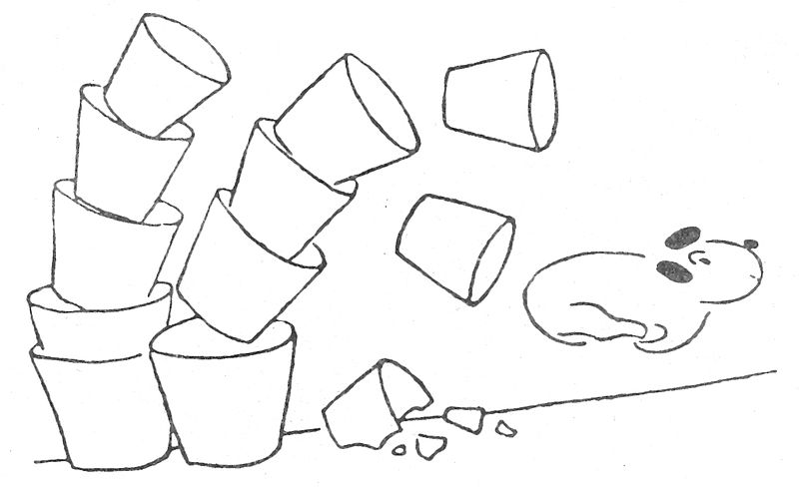
Obr.14
Notes:
http://commons.wikimedia.org/wiki/File:Dasenka-32-2.jpg – obr.14 (10.1.2014)

Slide 19
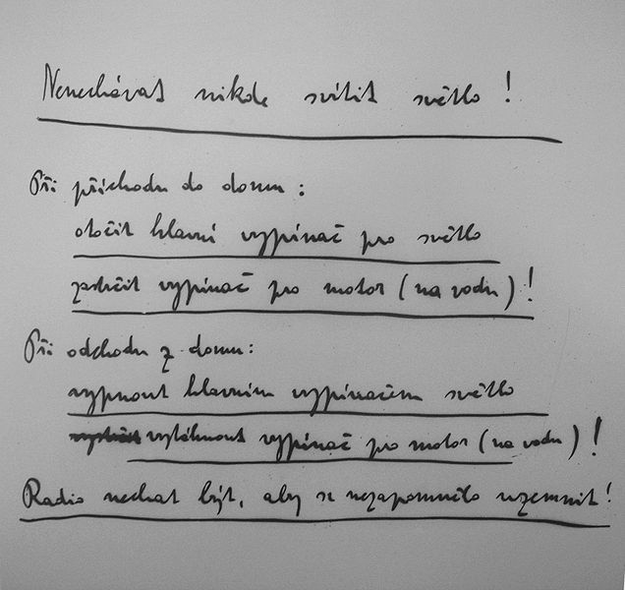
Obr.15
Notes:
https://commons.wikimedia.org/wiki/File:Karel_%C4%8Capek_-_rukopis.jpg – obr.15

Slide 20
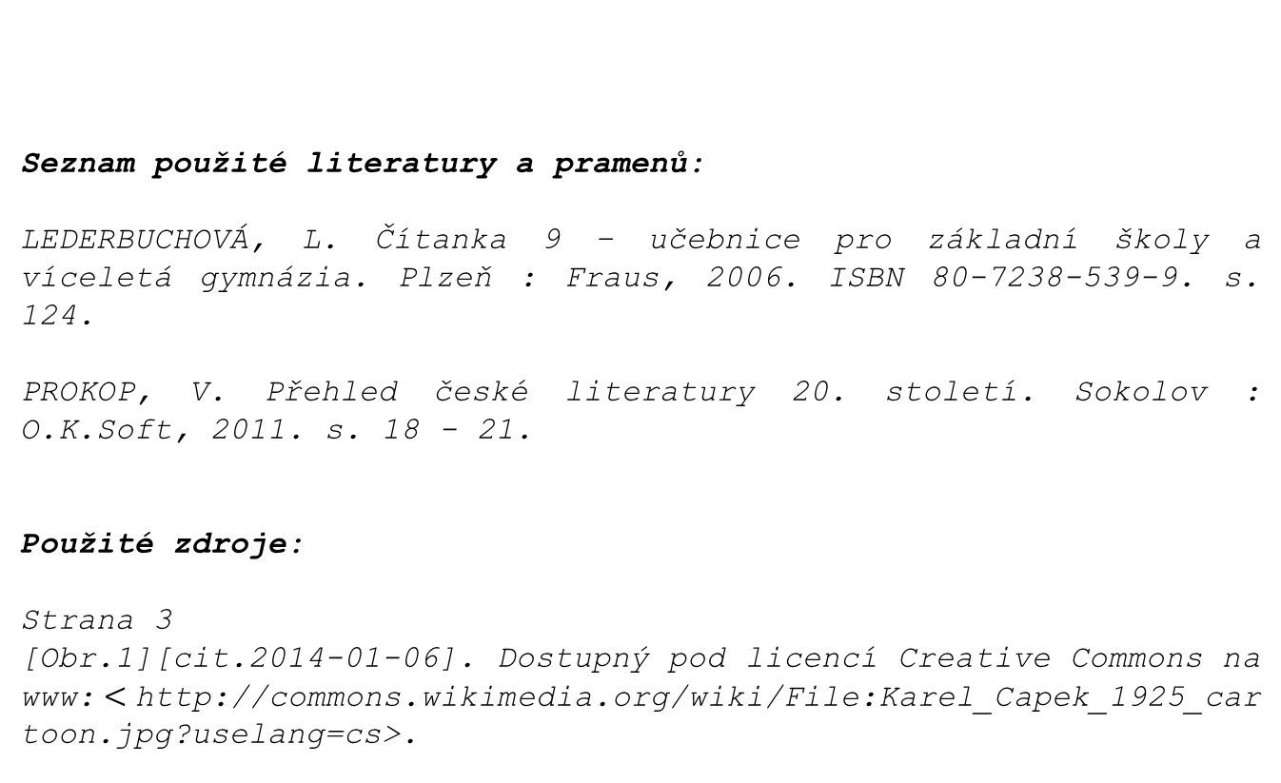
ZÁKLADNÍ ŠKOLA OLOMOUC
příspěvková organizace
MOZARTOVA 48, 779 00 OLOMOUC
tel.: 585 427 142, 775 116 442; fax: 585 422 713
email: kundrum@centrum.cz; www.zs-mozartova.cz
Seznam použité literatury a pramenů:
LEDERBUCHOVÁ, L. Čítanka 9 – učebnice pro základní školy a víceletá gymnázia. Plzeň : Fraus, 2006. ISBN 80-7238-539-9. s. 124.
PROKOP, V. Přehled české literatury 20. století. Sokolov : O.K.Soft, 2011. s. 18 - 21.
Použité zdroje:
Strana 3
[Obr.1][cit.2014-01-06]. Dostupný pod licencí Creative Commons na www:$<$http://commons.wikimedia.org/wiki/File:Karel_Capek_1925_cartoon.jpg?uselang=cs>.

Slide 21
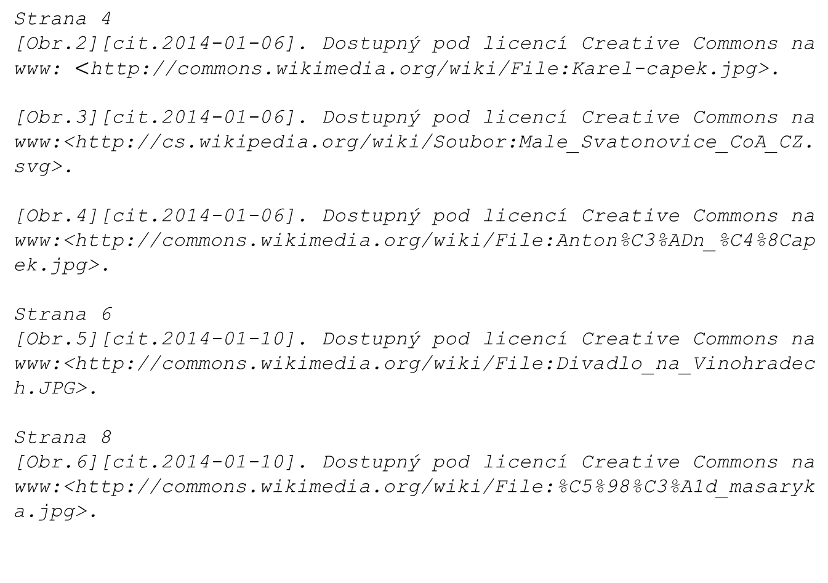
Strana 4
[Obr.2][cit.2014-01-06]. Dostupný pod licencí Creative Commons na www: $<$http://commons.wikimedia.org/wiki/File:Karel-capek.jpg>.
[Obr.3][cit.2014-01-06]. Dostupný pod licencí Creative Commons na www:<http://cs.wikipedia.org/wiki/Soubor:Male_Svatonovice_CoA_CZ.svg>.
[Obr.4][cit.2014-01-06]. Dostupný pod licencí Creative Commons na www:<http://commons.wikimedia.org/wiki/File:Anton%C3%ADn_%C4%8Capek.jpg>.
Strana 6
[Obr.5][cit.2014-01-10]. Dostupný pod licencí Creative Commons na www:<http://commons.wikimedia.org/wiki/File:Divadlo_na_Vinohradech.JPG>.
Strana 8
[Obr.6][cit.2014-01-10]. Dostupný pod licencí Creative Commons na www:<http://commons.wikimedia.org/wiki/File:%C5%98%C3%A1d_masaryka.jpg>.

Slide 22
Strana 9
[Obr.7][cit.2014-01-10]. Dostupný pod licencí Creative Commons na www:<http://commons.wikimedia.org/wiki/File:Olga_Scheinpflugova_by_Karel_Capek.jpg>.
[Obr.8][cit.2014-01-10]. Dostupný pod licencí Creative Commons na www:<http://commons.wikimedia.org/wiki/File:Dasenka-15.jpg>.
Strana 11
[Obr.9][cit.2014-01-10]. Dostupný pod licencí Creative Commons na www:<http://cs.wikipedia.org/wiki/Soubor:Lidov%C3%A9_noviny,_1893-12-16,_title_page.djvu>.
Strana 13
[Obr.10][cit.2014-01-10]. Dostupný pod licencí Creative Commons na www:<http://commons.wikimedia.org/wiki/File:Krakatoa_eruption_lithograph.jpg>.
Strana 14
[Obr.11][cit.2014-01-10]. Dostupný pod licencí Creative Commons na www:<http://cs.wikipedia.org/wiki/Soubor:Gibel_sensatsii_RUR.jpg>.

Slide 23
[Obr.12][cit.2014-01-10]. Dostupný pod licencí Creative Commons na www:<http://cs.wikipedia.org/wiki/Soubor:R.U.R._by_Karel_%C4%8Capek_1939.jpg>.
Strana 15
[Obr.13][cit.2014-01-10]. Dostupný pod licencí Creative Commons na www:<http://cs.wikipedia.org/wiki/Soubor:Andrias_scheuchzeri_1.JPG>.
Strana 18
[Obr.14][cit.2014-01-10]. Dostupný pod licencí Creative Commons na www:<http://commons.wikimedia.org/wiki/File:Dasenka-32-2.jpg>.
Strana 19
[Obr.15][cit.2014-01-10]. Dostupný pod licencí Creative Commons na www:<https://commons.wikimedia.org/wiki/File:Karel_%C4%8Capek_-_rukopis.jpg >.

